Slide 1

高中化学新人教版必修第一册
1.2 离子反应
经典力学的局限性
第1课时 电解质的电离
授课教师：docer读秀

Slide 2
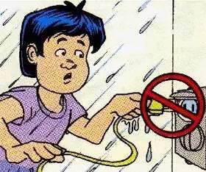
【真实情景】生活小常识:
为什么湿手直接接触电源容易发生触电事故？

Slide 3
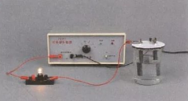
【实验1-2】
物质的导电性实验探究
烧杯中物质 | 现象 | 结论
固体NaCl |  | 。
固体KNO₃
蒸馏水 |  | 导电能力非常弱,上 述装置不能测出
NaCl溶液 |  | 。
KNO₃溶液
蔗糖固体
蔗糖溶液
干燥的NaCl固体、KNO₃固体都不导电
灯泡不亮,无电流产生
灯泡变亮,
有电流产生
NaCl溶液、KNO₃溶液都能导电
灯泡不亮,
无电流产生
蔗糖固体、蔗糖溶液都不导电

Slide 4
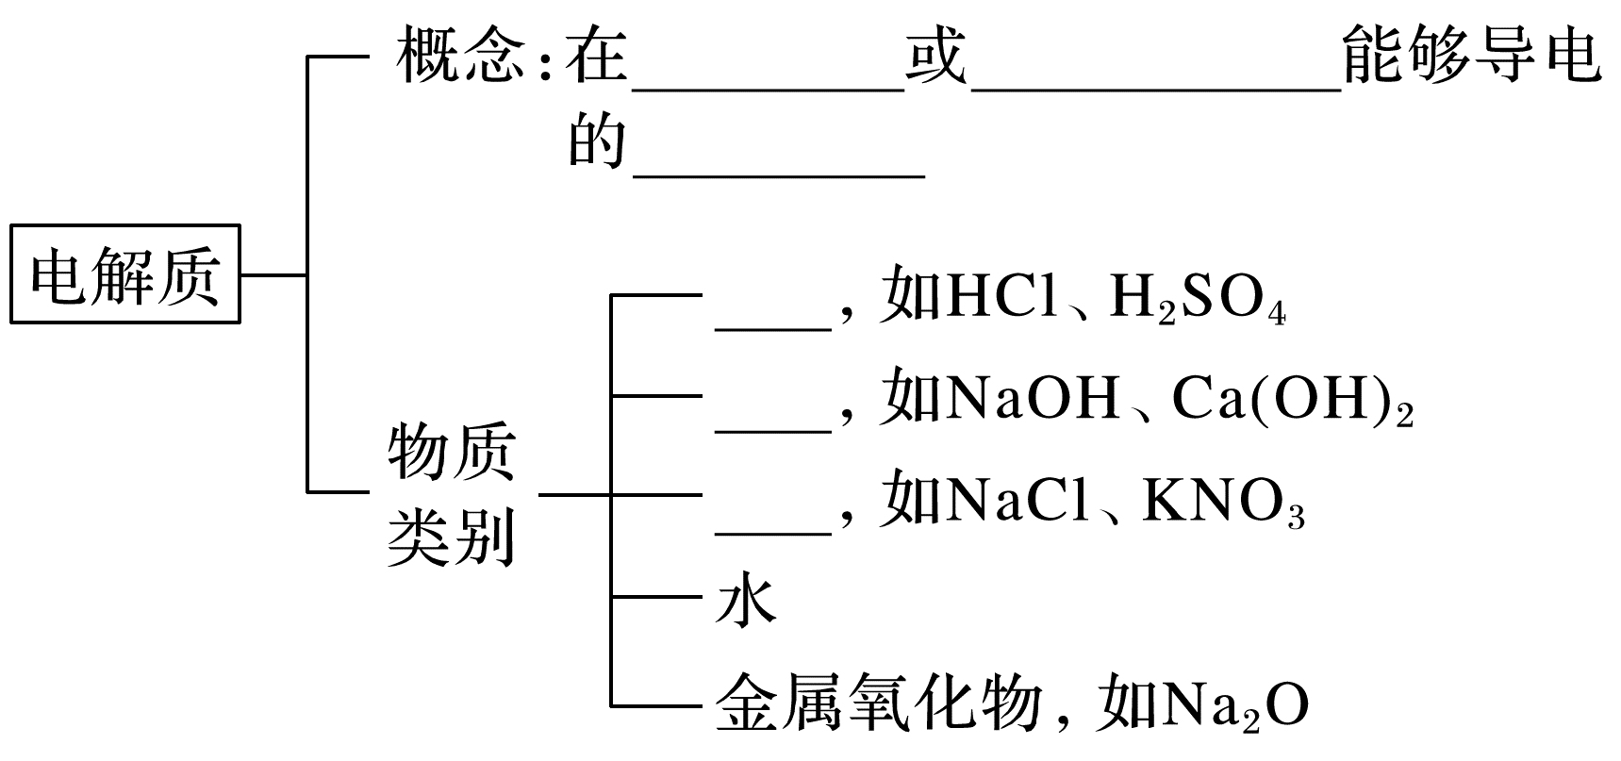
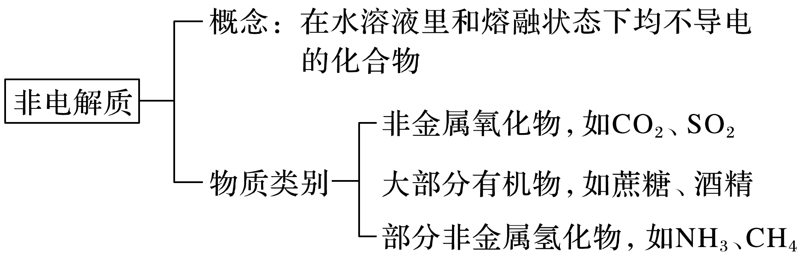
一、电解质的电离
1、电解质与非电解质
在水溶液里或熔融状态下能导电的化合物。
酸
碱
盐
在水溶液里和熔融状态下都不导电的化合物。

Slide 5
根据定义判断正误
①铁能导电，所以铁是电解质；
液氯不能导电，它是非电解质。
MgCl₂溶液能导电，MgCl₂溶液是电解质。
②SO₂的水溶液能导电，所以SO₂是电解质。Na₂O、CaO是电解质吗？
③CaCO₃难溶于水，是非电解质。
④ 液态氯化氢不导电，所以氯化氢是非电解质。
注意事项：
1、电解质和非电解质都是针对化合物而言； 单质和混合物既不是电解质也不是非电解质。
×
2、电解质一定是自身能够发生电离
×
Na₂O、CaO熔融状态能发生电离
×
3、判断化合物是电解质还是非电解质,与其溶解性无关。
×
4、电解质的导电条件：水溶液里或熔融状态下。(只需具备其中之一) 。

Slide 6
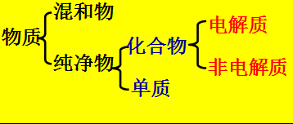
例1、下列物质哪些是电解质？哪些是非电解质？哪些能导电？
①金属铜 ②NaCl晶体 ③O₂ ④H₂SO₄ ⑤碳棒
⑥SO₂ ⑦ NaCl溶液 ⑧熔融状态的NaCl
⑨葡萄糖 ⑩醋酸
电解质： ；
非电解质： ；
能导电： 。
②④⑧⑩
⑥⑨
①⑤⑦⑧
【注意】
能够导电的物质不一定是电解质；
电解质也不一定能导电(电解质必须在水溶液里或熔化状态下才能导电)。
石墨、铜能导电的原因是有自由移动的电子；
NaCl溶液、融状态的NaCl导电的原因是有自由移动的离子
不是电解质
也不是非电解质

Slide 7
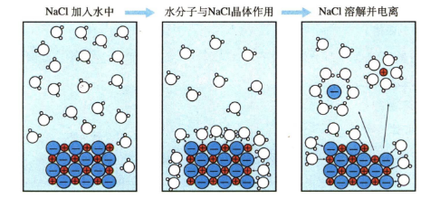
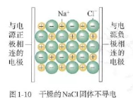
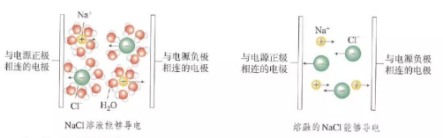
问题1：
NaCl固体不导电，而NaCl溶液或熔融状态下能导电呢?

Slide 8
NaCl固体、NaCl溶液或熔融NaCl的比较
 | NaCl固体 | NaCl溶液 | 熔融NaCl
含有微粒 | Na＋、Cl－ | 水合钠离子、水合氯离子 | Na＋、Cl－
微粒能否自由移动 | ___ | ___ | ___
能自由移动的原因
否
能
能
在水分子作用下Na⁺、Cl⁻脱离NaCl固体的表面
受热熔化时，离子运动随温度升高而加快，克服了离子间的作用
【思考】液态氯化氢为什么不能导电呢?
【结论】由离子构成的物质，熔融状态可以导电；由分子构成的物质熔融状态不导电。

Slide 9
2.电解质的电离
（1）电离：电解质 或 时，形成
的过程。
（2）电离方程式(表示方法)
①含义：表示电解质电离的式子。
②书写要求：左边写电解质的化学式，右边写电离出的离子。
③实例：NaCl
Ba(OH)₂
溶于水
受热熔化
自由移动的离子
=Na＋＋Cl－
=Ba^{2＋}＋2OH－

Slide 10
NaCl
=Na＋＋Cl－
Ba(OH)₂
=Ba^{2＋}＋2OH－
归纳总结
电离方程式书写的注意事项
(1)符合客观事实，不能随意书写离子符号，要注意正确标注离子所带的电荷及其数目。
(2)质量守恒，即电离方程式左右两侧元素的种类、原子或原子团的个数相等。
(3)电荷守恒，即电离方程式左右两侧的正负电荷数相等，溶液呈电中性。

Slide 11
例3、写出下列物质在水溶液中的电离方程式：
HCl： 。
H₂SO₄： 。
Ca(OH)₂： 。
KOH： 。
NH₄NO₃： 。
KAl(SO₄)₂： 。
HCl=H＋＋Cl－
Ca(OH)₂=Ca^{2＋}＋2OH－
KOH=K＋＋OH－
NaHSO₄： 。
熔融状态下的电离方程式为 。
NaHCO₃在水溶液中的电离方程式为 。
NaHCO₃=Na⁺+HCO₃⁻

Slide 12
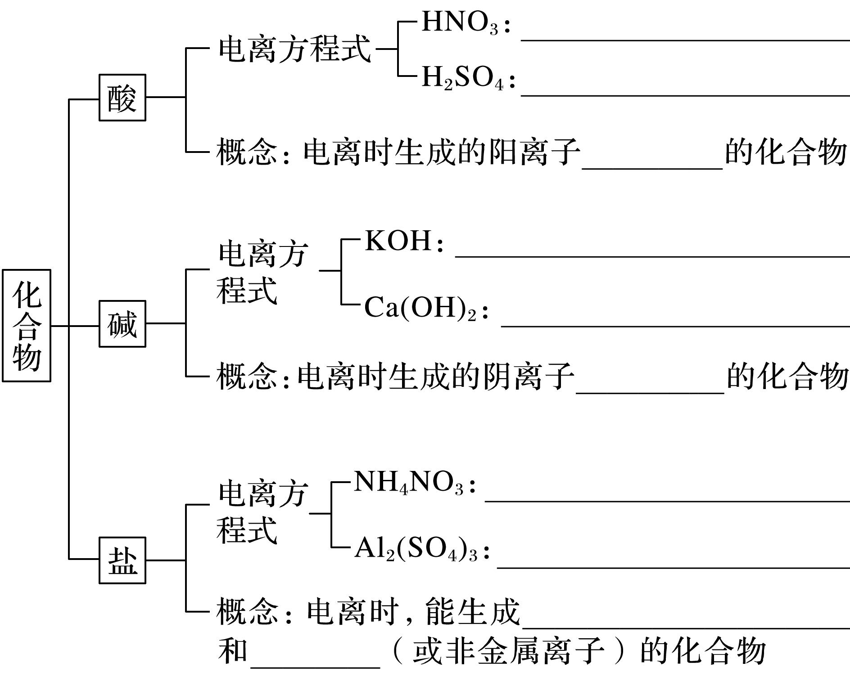
（3）从电离角度认识酸、碱、盐
全部是H⁺
KOH= K⁺+OH－
Ca(OH)₂= Ca²⁺+2OH－
全部是OH－
金属阳离子(或铵根离子)
酸根离子

Slide 13
相同条件下，不同种类的酸、碱、盐溶液的导电能力是否相同?
问题2：

Slide 14
3、强电解质和弱电解质
（1）强电解质：在水溶液中全部电离成离子的电解质。
常见的强电解质：
强酸： HCl、HNO₃、H₂SO₄、HClO₄、HBr、HI等
强碱： NaOH、KOH、Ba(OH)₂、Ca(OH)₂等
大多数盐： NaCl、 AgNO₃、BaSO₄等
活泼金属氧化物：Na₂O、K₂O等
（2）弱电解质：在水溶液中部分电离成离子的电解质。
常见的弱电解质：
弱酸：H₂CO₃ 、CH₃COOH、H₂S、HF等；
弱碱：NH₃·H₂O、Cu(OH)₂、Fe(OH)₃等；
极少数盐：醋酸铅 ; 水

Slide 15
问题3：
BaSO₄、CaCO₃、AgCl等难溶于水的盐是否属弱电解质?
CH₃COOH易溶，是否属强电解质?
强电解质的溶液导电能力一定强吗？
BaSO₄、CaCO₃、AgCl是强电解质；CH₃COOH是弱电解质。
【注意1】电解质的强弱与物质的溶解性无关！
不一定
【注意2】溶液的导电能力只与溶液中离子的浓度和离子所带的电荷有关；与电解质的强弱程度无关！

Slide 16
例4、下列物质中属于强电解质的是___________；属于弱电解质的是___________。
①④⑤⑧
⑥⑦⑨
①NaCl ②NH₃ ③Cl₂ ④BaSO₄ ⑤HCl ⑥CH₃COOH ⑦ H₂S ⑧NaOH ⑨Cu(OH)₂
⑩乙醇溶液
例5、相同浓度的下列溶液，导电性最强的是 （ ）
A、盐酸溶液 B、硫酸溶液
C、碳酸溶液 D、氯化钠溶液
B

Slide 17

判断正误
×
(1)电解质发生电离，是在通电条件下才发生的 ( )
(2)NaHSO₄在水溶液中可以电离出H＋，所以NaHSO₄属于酸 ( )
(3)液态硫酸无法电离，只有在溶于水形成水溶液时才发生电离 ( )
×
√

Slide 18
总结归纳
 |  | 电解质 | 非电解质
定义 |  | 在水溶液中或熔化状态下能导电的化合物 | 在水溶液中和熔化状态下都不导电的化合物
物质类别 |  | 化合物
不同点 | 能否电离 | 一定条件下能电离 | 不能电离
 | 与常见物质类别的关系 | 通常为酸、碱、盐、典型金属氧化物、某些非金属氢化物等 | 通常为非金属氧化物、某些非金属氢化物、绝大多数有机物等
水溶性 |  | 有些可溶于水，有些难溶于水

Slide 19
【小结】
既不是电解质也不是非电解质
强酸
酸
强碱
强电解质
弱电解质
碱
大多数的盐
盐
活泼金属氧化物
混和物
金属氧化物
水
电解质
弱酸
弱碱
物质
化合物
极少数的盐
水
纯净物
非金属氧化物(CO₂、SO₂)
部分非金属氢化物：NH₃
大部分有机物：乙醇、蔗糖
非电解质
单质

Slide 20

1.(2019·湖北襄阳一中)下列说法正确的是
①难溶于水的盐(CaCO₃、BaSO₄等)都是非电解质
②不是电解质的物质一定是非电解质
③强酸溶液的导电能力一定大于弱酸溶液的导电能力
④电解质溶液能导电的原因是溶液中有自由移动的阴离子和阳离子
⑤熔融的电解质都能导电
⑥电解质的电离需要通电。
A.①③⑤⑥ B.②④⑤ C.只有④ D.只有⑤
√

Slide 21
2.(2020·福清市华侨中学)下列物质在水溶液中的电离方程式错误的是 （ ）
A.CaCl₂==Ca^{2＋}＋2Cl－
B.NaHSO₄=Na＋＋H＋＋SO₄²⁻
C.HNO₃=H＋＋NO₃⁻
D.KClO₃=K＋＋Cl＋＋3O^{2－}
E.KHCO₃=K＋＋HCO₃⁻
D
NaHSO₄在水溶液中的电离方程式： 。
熔融状态下的电离方程式为 。
NaHCO₃在水溶液中的电离方程式为 。
NaHCO₃=Na⁺+HCO₃⁻

Slide 22
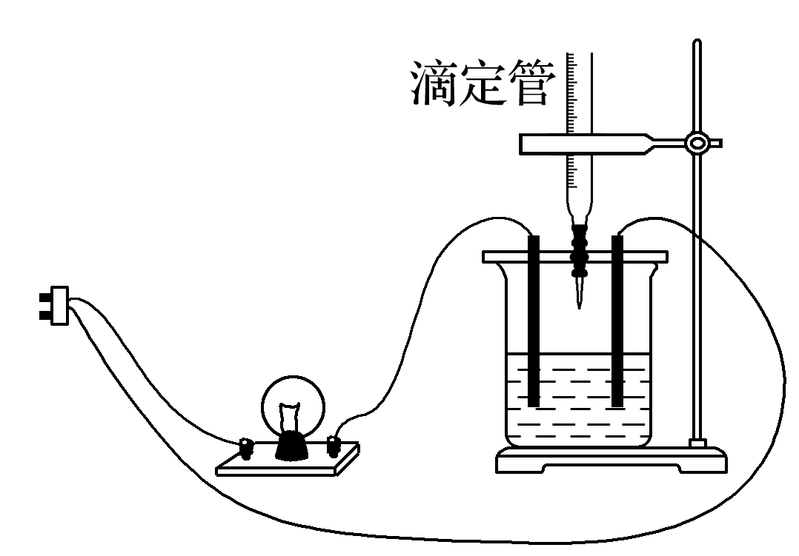
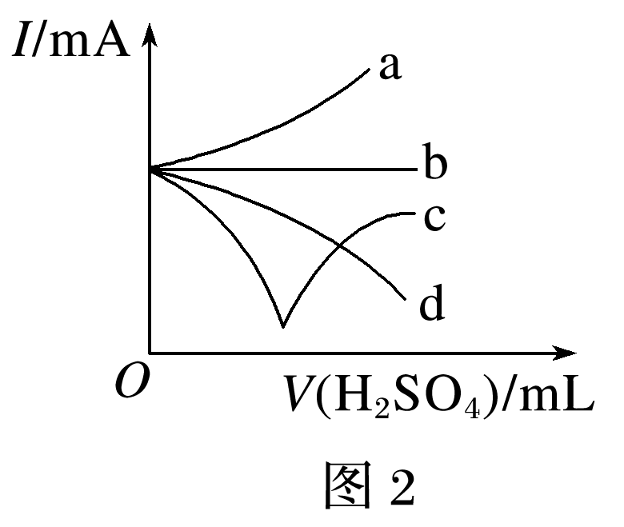
3、某同学探究溶液的导电性与离子浓度的关系，做了如下实验，滴定管是用于滴加等浓度的Ba(OH)₂溶液的仪器(烧杯中为H₂SO₄溶液)：
（1）滴加Ba(OH)₂溶液灯泡明亮程度有何变化？原因？
_____________________________
先变暗，再熄灭，最后又逐渐变亮
（2）整个过程中混合溶液的导电能力(用电流强度I表示)可近似地用图2中的___(填字母)曲线表示。
c
图1
Ba(OH)₂

